Slide 1
Teil 4: Standardelemente in der Sek II
Grundlagen KAoA

Slide 2
Inhalt der Powerpoint
Teil 1 Das System von „Kein Abschluss ohne Anschluss“ (KAoA) Berufswahlkompetenz
Teil 2 Standardelemente in der Sek I unter Berücksichtigung regionaler Bezüge
Teil 3 Anschlussmöglichkeiten nach der Sekundarstufe I
Teil 4 Standardelemente in der Sek II unter Berücksichtigung regionaler Bezüge
Teil 5 Aufgaben der Schule Innerschulische Koordination Vernetzung und regionale Partner
Teil 5 Handwerkszeug für StuBos

Slide 3
Standardelemente in der Sek II

Slide 4
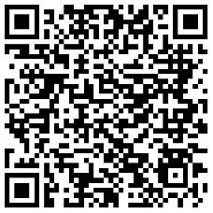
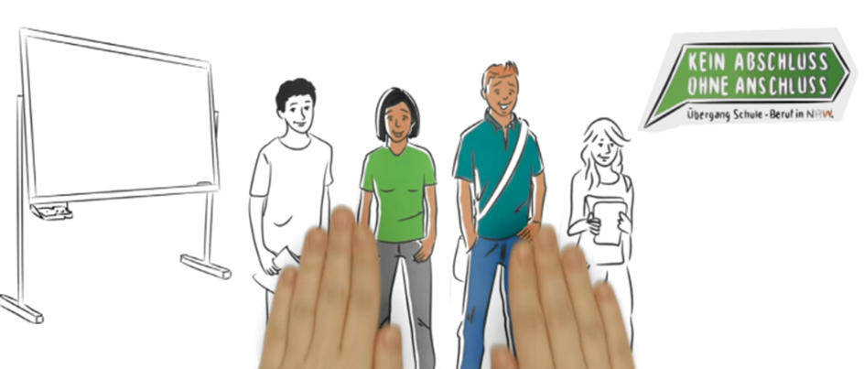
Erklärfilme KAoA
Erklärfilme über die Berufsorientierung in der Sek I in vielen Sprachen abrufbar
Erklärfilm über die Berufsorientierung in KAoA-STAR
Erklärfilm über die Berufsorientierung in der Sek II
Erklärfilme unter
https://www.berufsorientierung-nrw.de/landesinitiative/standardelemente-in-der-sekundarstufe-i/kaoa-erklaerfilme/

Slide 5
Überblick der Standardelemente der Sek II
Angebot der KoKo: Tour de School
eine Expertin der KoKo besucht Sie an Ihrer Schule
in einem ca. zweistündigen Termin werden die Workshops der Sek II individuell besprochen
Inhalte der Schulung:
– Überblick über die Standardelemente der Sek II
– Vorstellung von Beispielkonzepten & Handreichungen für die Durchführung
– individuelle Anpassung der Beispielkonzepte an die Anforderungen Ihrer Schule
– Jahresplanung der Standardelemente der Sek II
– Tipps & Tricks zur Umsetzung/Empfehlungen bestimmter Materialien

Slide 6
Standardelemente in der Sek II
Akad. Berufsfelder und Studienwege kennenlernen und Praxis erfahren
Individuelle Voraussetzungen für ein Studium überprüfen
Entscheidungen konkretisieren und Übergänge gestalten
Anschluss-möglich-keiten finden und Anschluss-wege vereinbaren
Beratung
Ab EF
Studienwege erkunden
Workshop Standort-bestimmung
Beratung
Ab EF/Q1
Workshop Entscheidungs-kompetenz I
Praxiselemente
Beratung
Ab Q1
Workshop Entscheidungs-kompetenz II
Übergänge gestalten
Portfolioinstrument weiterführen

Slide 7
Standardelemente in der Sek II
Kompetenzbereiche
Informationen
Blick in den Workshop-Generator unter
www.berufsorientierung-nrw.de/standardelemente/workshops-sek-ii/index.html
Benutzername: ws
Kennwort: ws
Alle Informationen und Ergebnisse der Lehrerwork-shops zu den Sek II-Standards unter www.kommunale-koordinierung.com/standardelemente/workshops-sek-ii/

Slide 8
Standardelemente in der Sek II
3 Workshops
3 Workshops jeweils 4 Stunden:
EF: Standortbestimmung oder Reflexionsworkshop
EF oder Q1: Entscheidungskompetenz I
Q1 nach den Praxistagen Entscheidungskompetenz II

Slide 9
Standardelemente Sek II
Workshops
Dauer: Mindestens 4 Stunden pro Workshop
Zeitpunkt: Beginn in der EF, schulinterne Regelung auf welche Jahrgangsstufen die Workshops aufgeteilt werden, die aufbauende Reihenfolge muss eingehalten werden.
Inhaltliche Gestaltung:
Schule kann eigene Materialien und eigene Formate nutzen
Die Workshops bauen strukturell sowie inhaltlich aufeinander auf.
Das MSB hat durch Prof. Dr. Tim Brüggemann Materialien konzipieren lassen und auf www.berufsorientierung-nrw.de/standardelemente/workshops-sek-ii/index.html eingestellt.

Slide 10
Standardelemente in der Sek II
Selbsterkundungstool Check- U
Überblick
Das Selbsterkundungstool Check-U der BA unterstützt Jugendliche mit erworbener oder angestrebter Hochschulzugangsberechtigung bei der Wahl ihres Studiums oder einer Ausbildung.
Dazu bietet es in vier Modulen psychologisch fundierte Verfahren zur Einschätzung der studienrelevanten Fähigkeiten, sozialen Kompetenzen, fachlichen und beruflichen Interessen.
Die individuellen Ergebnisse werden mit den hinterlegten Anforderungen der Studienfelder (seit 30.04.19 zusätzlich mit passenden Ausbildungsgängen) abgeglichen und es führt die Jugendlichen zu den für sie besonders relevanten Studienfeldern und Studiengängen.
Aufgabe für Ihre Schule
Die Schüler*innen erhalten eine mindestens einstündige Einführung in die Nutzung von Check-U.
Die Ergebnisse sollen für den weiteren Beratungsprozess mit Einverständnis der Schüler*innen genutzt werden (Ablage Berufswahlpass).
Check-U
https://www.arbeitsagentur.de/bildung/welche-ausbildung-welches-studium-passt
Check-U Erklärvideo
https://youtu.be/iYERHMz7z9M

Slide 11
Standardelemente in der Sek II
Praxistage
Überblick
Zeitrahmen: mindestens 5 Tage, ein längerer Zeitraum ist möglich
Zielgruppe: verpflichtend für alle Schülerinnen und Schüler
Ziel: Sammeln von praktischen Erfahrungen in Beruf und Studium und ein
Abgleich der bisherigen Vorstellungen mit der Realität
Form: eintägige bzw. mehrtägige Veranstaltungen vom Workshop über Schnuppertage bis hin zu einem Betriebs-, Auslands- oder Hochschulpraktikum
Zeitpunkt: Nach dem Standardelementen „Standortbestimmung“ und „Entscheidungskompetenz I“, Gesamtschulen und Gymnasien: EF bis Q2
ÄNDERUNG in der Sek. I:
Verbindliches Schülerbetriebspraktikum von 2-3 Wochen auch an Gymnasien, (Übergangsmöglichkeit für G8: 2-3 wöchiges Praktikum in EF und zusätzlich 5 Tage Praxiselemente Sek. II)
Nähere Infos:
https://www.kommunale-koordinierung.com/standardelemente/praxiselemente-sek-ii/

Slide 12
Standardelemente in der Sek II
BIWENAV
Überblick
mit wenigen Klicks zu allen Anschlussmöglichkeiten in Düsseldorf
alle Anschlüsse auf einen Blick – von dualer Ausbildung, über die verschiedenen Bildungs-gänge am Berufskolleg bis hin zum Studium
Inkl. zahlreicher Tipps, Orientierungshilfen, informativer Video-Clips u.v.m.
ÄNDERUNG in der Sek. I:
https://biwenav.de

Slide 13
Schulische prozessbegleitende Begleitung und Beratung
Beratung
Zielgruppe
Roter Faden
… ist Aufgabe aller Lehrkräfte (vgl. ADO § 5)
Schule berät Schüler*innen und Eltern prozessbegleitend in der Beruflichen Orientierung
Die Schule legt fest, wer am Beratungsprozess zu welchem Zeitpunkt eingebunden wird (Beratungskonzept)
Alle Schüler*innen der allgemeinbildenden Schulen
und der Bildungsgänge der Berufskollegs, in denen kein Berufsabschluss erworben bzw. vorausgesetzt wird.
Halbjährlich ab Klasse 8
Beratung verknüpft die Standardelemente und schulinternen Bausteine miteinander
Individuelle Förderung der Schüler*innen
Gelingender Übergang in Ausbildung, weiter-führende Schule oder Studium
Abgleich von Selbst- und Fremdeinschätzung

Slide 14
Internetauftritt der Kommunalen Koordinierung Düsseldorf
www.koko-dus.de
aktuelle Übersicht über die Standardelemente
aktueller Terminkalender
Praxishilfen
digitale Unterrichtsangebote
regionale Ansprechpartner*innen
Infos für Eltern & Schüler*innen
Kontaktdaten der Kommunalen Koordinierung, der Schulamtskoordination, der Bildungsberatung, des zdi-Netzwerks MINT Düsseldorf

Slide 15
Grundlagen KAoA
Bei Fragen:
Schulamtskoordinatorin Ute Scheid
ute.scheid@duesseldorf.de
Tel. 0211.8921947
Kommunale Koordinierung Düsseldorf
https://www.kommunale-koordinierung.com/kontakt/

